Slide 1
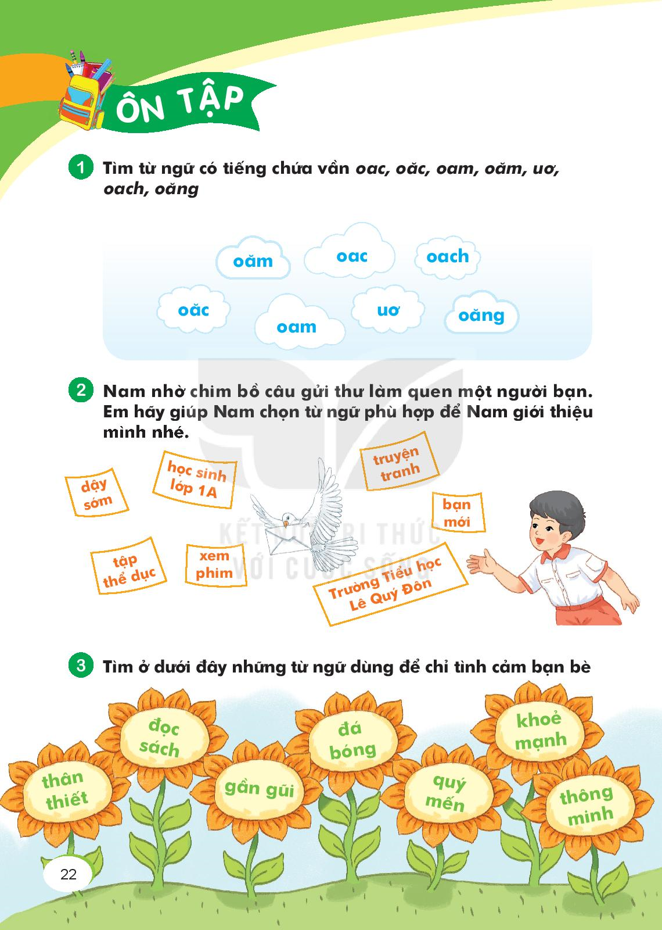

Slide 3



Slide 5
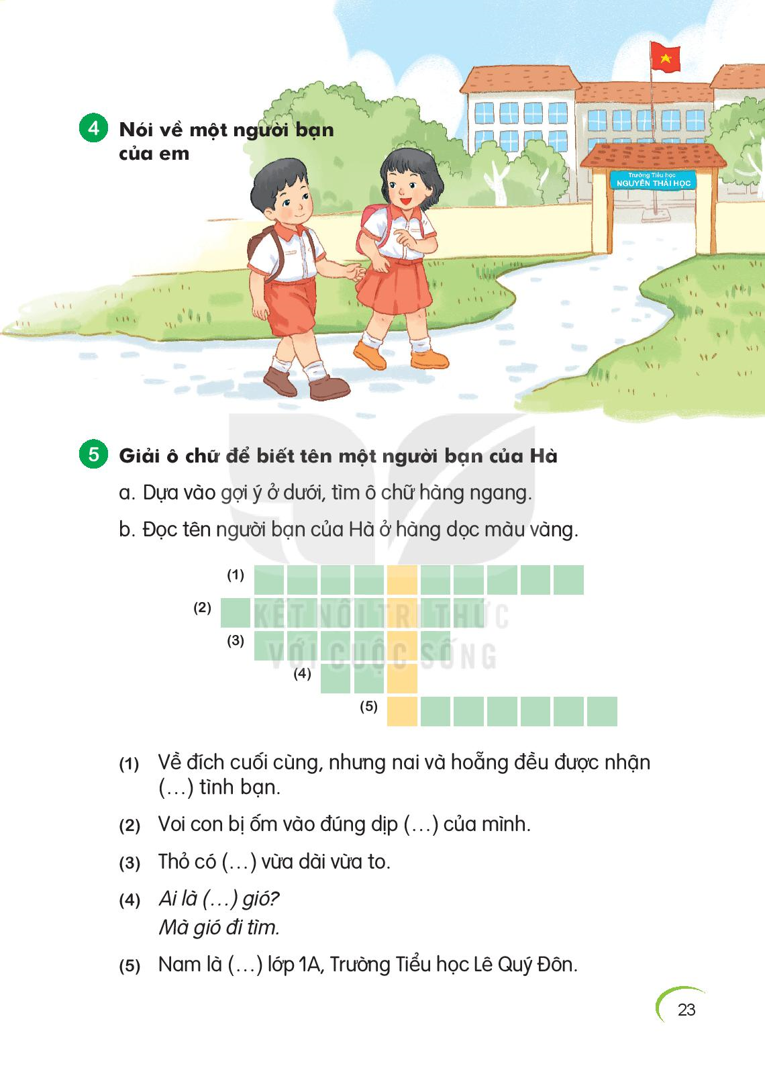

Slide 6
Bạn ấy tên là gì?
Học lớp mấy?
Ở trường nào?
Bạn ấy thích chơi trò chơi gì?
Em hay chơi trò chơi gì với bạn ấy?
Tình cảm của em đối với bạn ấy như thế nào?

Slide 8
TRÒ CHƠI Ô CHỮ
1
T
G I Ả I T H Ư Ở N G
S I N H N H Ậ T
2
H
D A I
3
A
N
4
B Ạ N
H
5
H Ọ C S I N H
(5). Nam là (…) lớp 1A, trường Tiểu học Lê Quý Đôn.
(1) Về đích cuối cùng, nhưng nai và hoẵng đều được nhận (…) tình bạn.
(4) Ai là (…) gió?
Mà gió đi tìm.
(2) Voi con bị ốm và đúng dịp (…) của mình.
(3) Thỏ có (…) vừa dài vừa to.

